Slide 1
Xamarin
Felipe Regino
José Olímpio Negrão
Rogério Lázaro

Slide 2
O que é o xamarin
Motivação – todo o ciclo num lugar só.
Ferramenta cross-compiled
Utiliza C#
Largamente utilizada em empresas e indústrias … principalmente pela Microsoft.

Slide 3
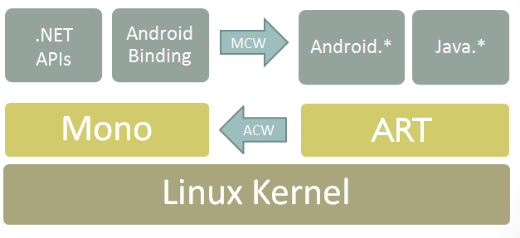
Um pouco da arquitetura do xamarin (ANDROID)

Slide 4
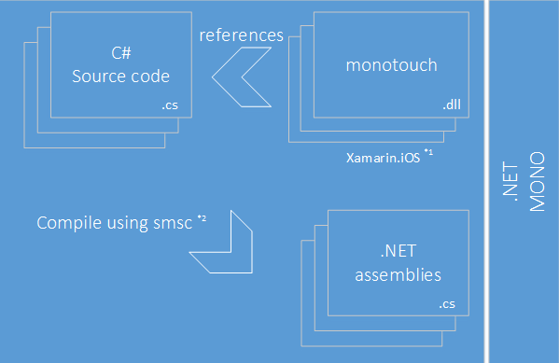
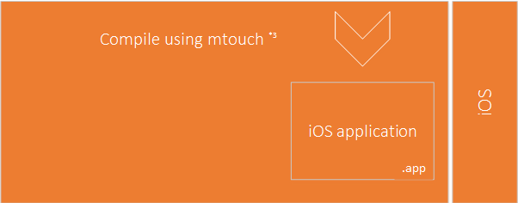
Um pouco da arquitetura do xamarin (ios)

Slide 5
Xamarin studio
Xamarim.Forms: Entidades próprias mutáveis para cada OS a compilar
Xamarim.Forms Entry
Android iOS Windows Phone
Android.EditText iOS.UITextView TextBox

Slide 6
Xamarin studio
Xamarin Test Cloud
Integração com o Visual Studio 2010+
Free …
Trial de 15 dias
Indie ($25/m) Business ($999/a) Enterprise ($1899/a)

Slide 7
Suporte a sensores
Android e iOS
Acelerômetro – Luminosidade – Gravidade – Temperatura – Detector de Passos – Giroscópio
Somente Android
Heartbeat Sensor – Barômetro – Sensor de proximidade – Higrômetro
Somente iOS
Altímetro - Magnetômetro

Slide 8
Referências
https://xamarin.com
https://blogs.microsoft.com/blog/2016/02/24/microsoft-to-acquire-xamarin-and-empower-more-developers-to-build-apps-on-any-device/
https://developer.xamarin.com/api/namespace/Android.Hardware/

